Slide 1

Banánia

Slide 2
Prezentáció felépítése
Tervezési folyamatok
A projekt tagjai
Cégünk rövid leírása
Weboldal ismertetői
Kiszállítás
Munkaköreink

Slide 3
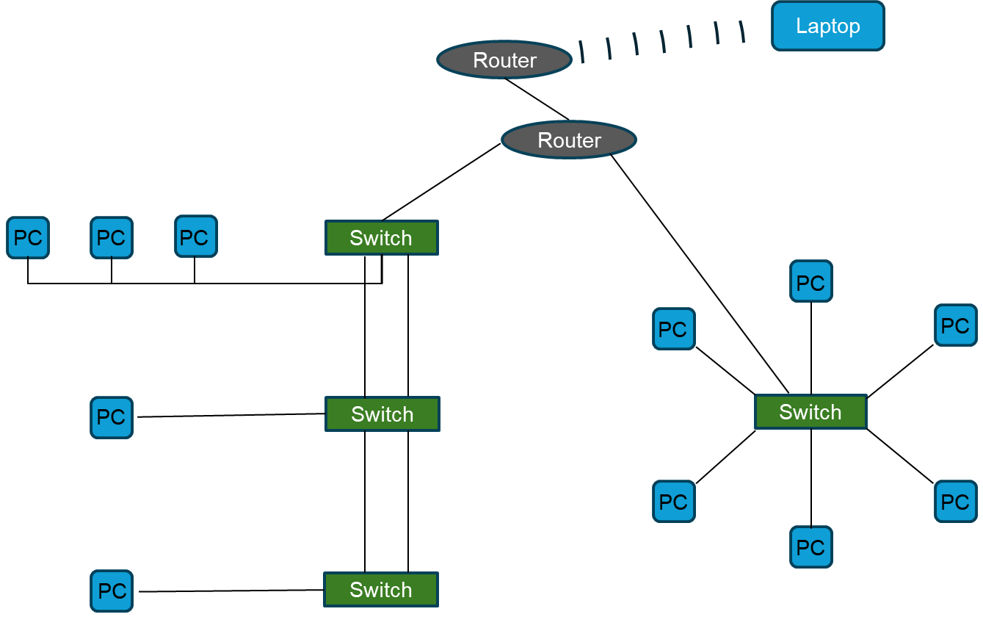

Slide 4
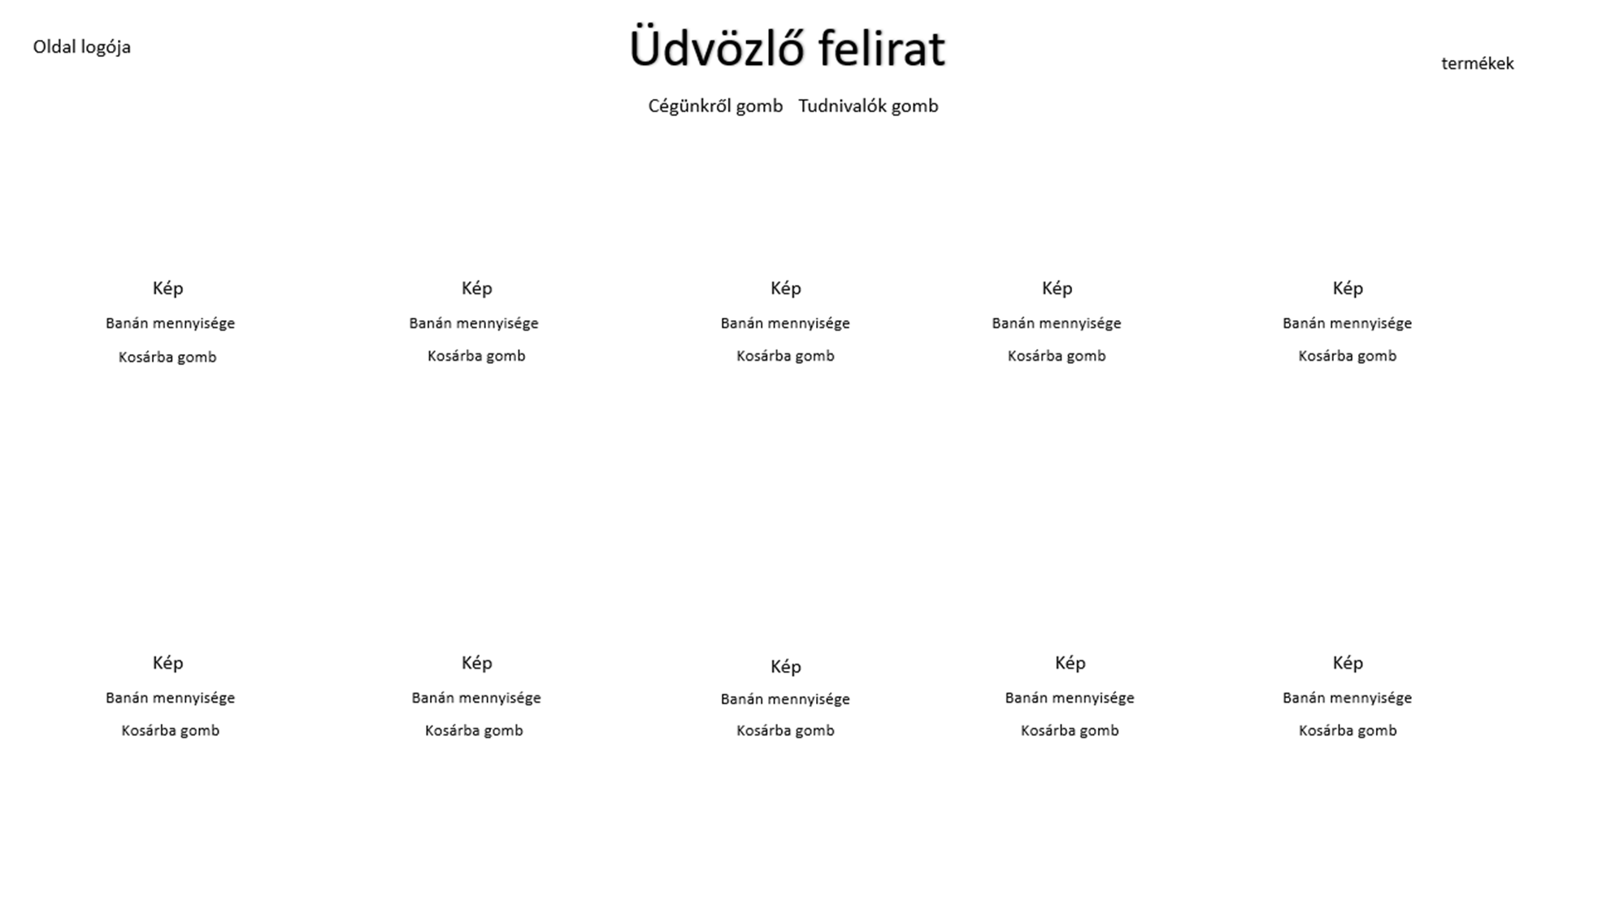

Slide 5
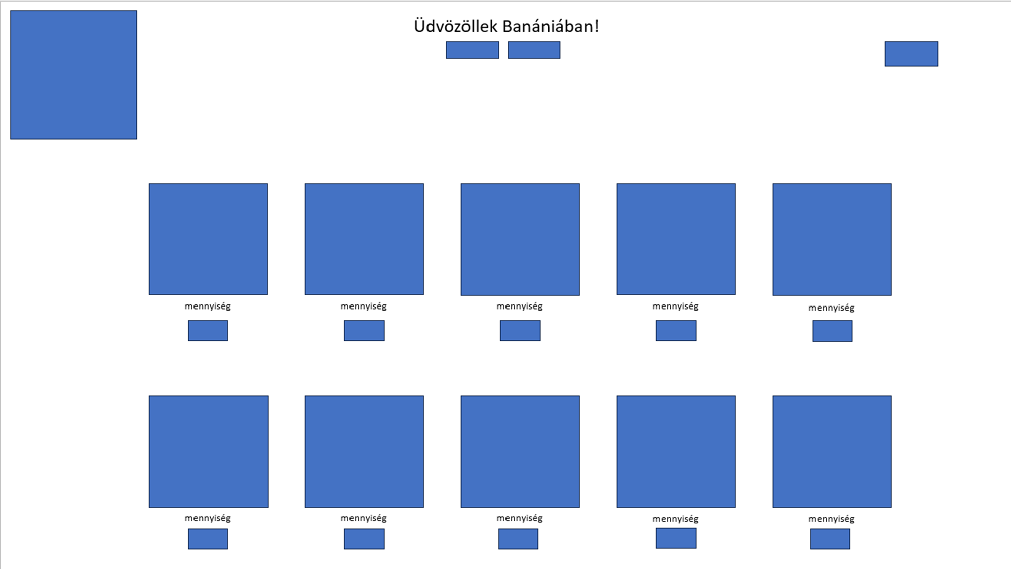
Gomb
Gomb
Termékek
Oldal logója
Kép
Kép
Kép
Kép
Kép
Kép
Kép
Kép
Kép
Kép

Slide 6
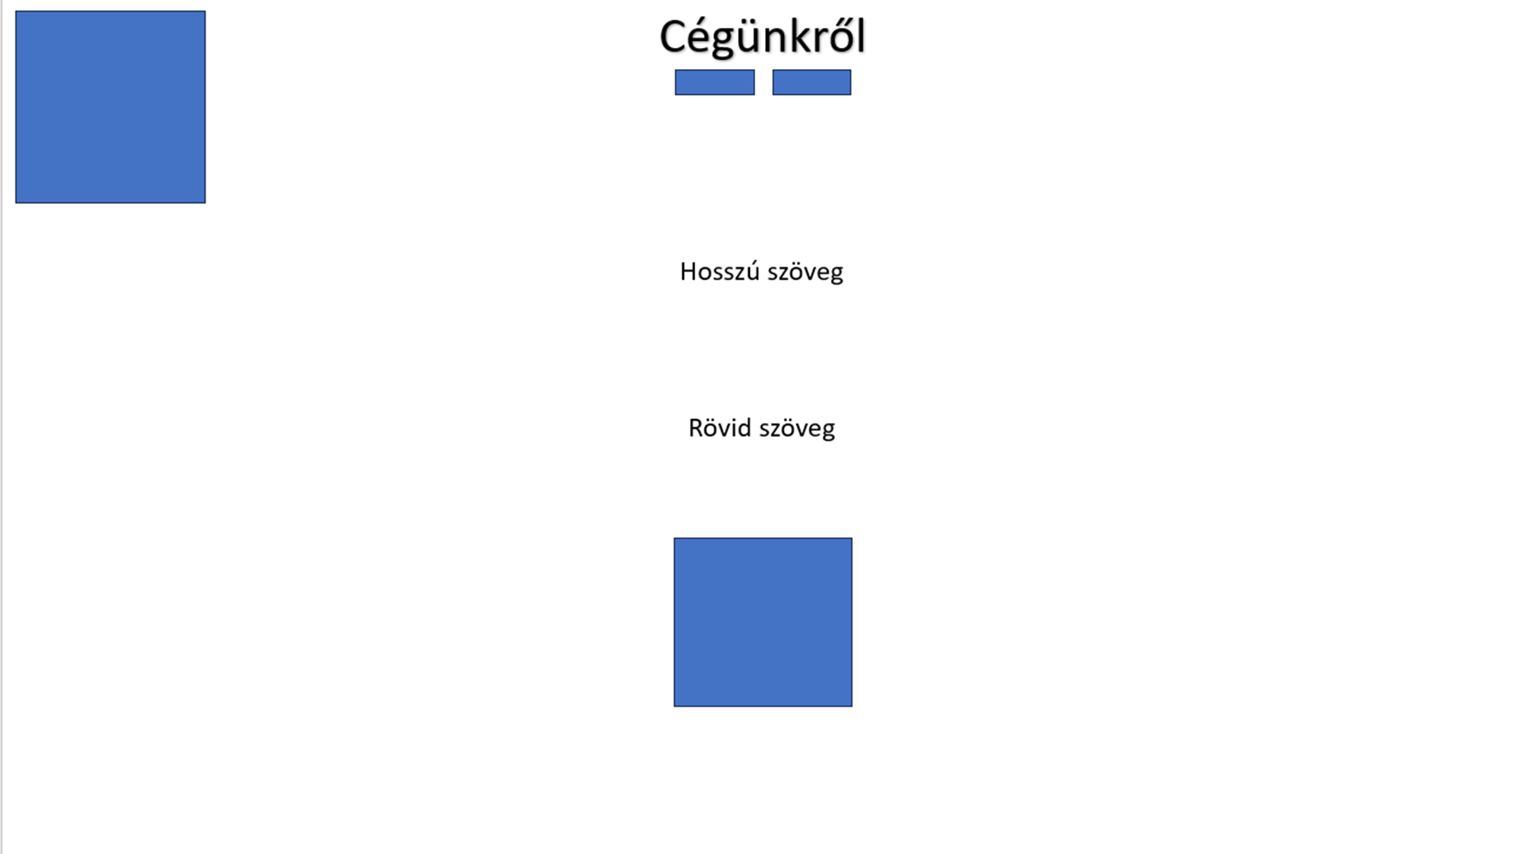
Oldal logója
Gomb
Gomb
Kép

Slide 7
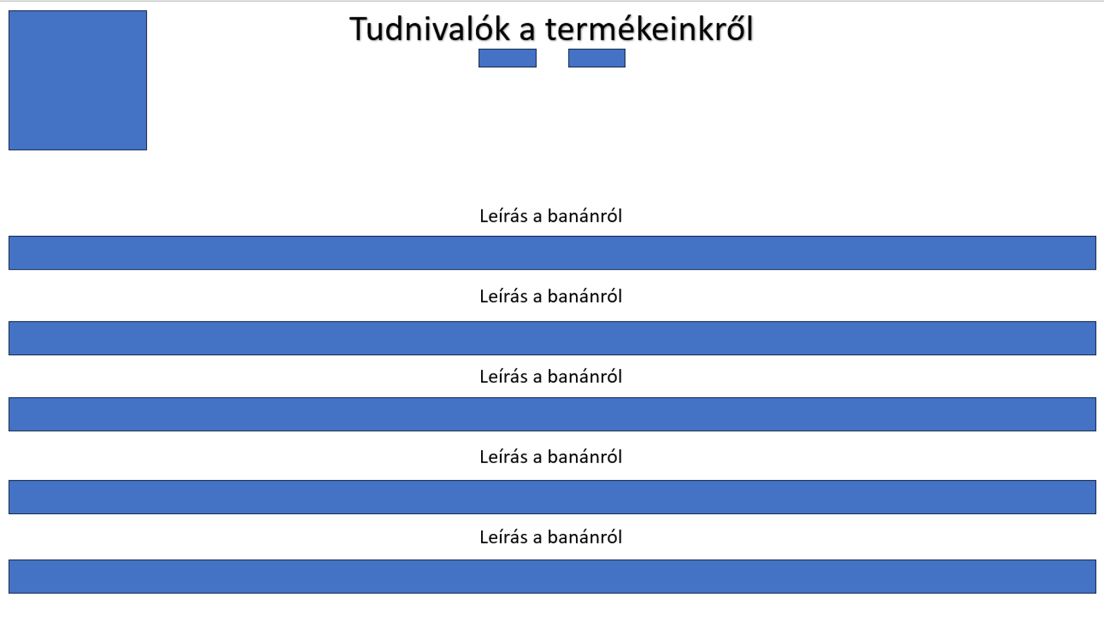
Gomb
Gomb
Oldal logója
Szöveg
Szöveg
Szöveg
Szöveg
Szöveg

Slide 8
A projekt tagjai
A Banánia projekt 3 tagból áll:
Gergó Marcell – Weboldal szerkesztő, Dokumentáció készítője
Kerekes Márk Sándor - Weboldal szerkesztő, Grafikai tervező és megvalósító, Prezentáció készítője
Molnár Bence – A hálózat tervező és megvalósító, Projekt ötletadó
A projektet közösen hoztuk létre, de a legfőbb elemek egyedi munkákkal készültek.
Használt programok, oldalak: VsCode, Packet Tracer, Trello, Github, Discord, PowerPoint, Google Drive.

Slide 9
Cégünk rövid leírása
Cégünk a banánok termesztésével, importálásával és annak értékesítésével foglalkozik.
Rengeteg fajta banánt lehet házhoz rendelni a saját Weboldalunkon a Banán.hu -n.
Irodánk Budapesten található Banán utca 77. címen.
Célunk Magyarország legismertebb banánértékesítő cégévé válni.
A vezetőség az alapítóinkból áll: Gergó Marcell, Kerekes Márk Sándor, Molnár Bence.
A cégnél további 15 ember dolgozik:
1 Rendelésfelvétel
1 Pénzügyi osztály
6 Dolgozó
1 Rendszergazda
1 Karbantartó
5 Kiszállító

Slide 10
Weboldal ismertetői
Weboldalunk egyszerűen kezelhető.
Megkeressük a megvásárolni kívánt terméket, kosárba rakjuk, és a kosárba gyűjtött banánokat (kifizetés után) már szállítják is munkatársaink.
A weboldalon 10 darab opció található. Ez két sorba látható:
-Az első sor az általános banán mennyiségét találjuk, ami között lehet lejárt szavatosságú banánt is rendelni természetesen nagy kedvezménnyel.
-A második sor különböző banánfajtákat és termékeket tartalmaz:
főző banán
vörös banán
Latundan banán
Banánkenyér
banán ízű gumicukor.

Slide 11
Kiszállítás
A Rendeléseket a cég alkalmazottai szállítják házhoz.
Ezt a távolságtól és a rendelés méretétől függően biciklivel, autóval és teherautóval teszik meg.
Igyekeznek a lehető leggyorsabban és a termék épségére figyelve kiszállítani a kívánt terméket.

Slide 12
Munkaköreink
Munkaköreink egyszerűek.
A rendelésfelvételen dolgozó felveszi a rendelést a weboldalról átirányítja egy szabad munkatárshoz, aki becsomagolja és továbbítja egy kiszállítóhoz.
A pénzügyi osztályon a könyvelőnk dolgozik.
Rendszergazdánk ügyel a hálózat, weboldal és a számítógépek zavartalan működésére.
Karbantartónk ügyel az iroda környezetére, tisztaságára és legfőképpen a biztonságára.
Kiszállítóink az irodán kívül teszik oda magukat a munkában.

